Slide 1
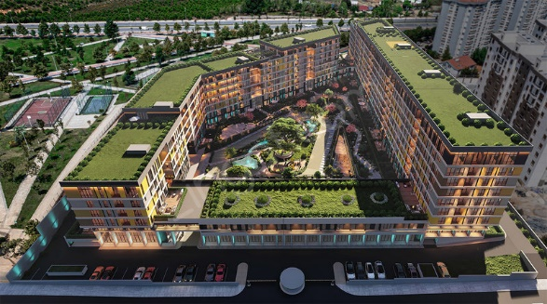
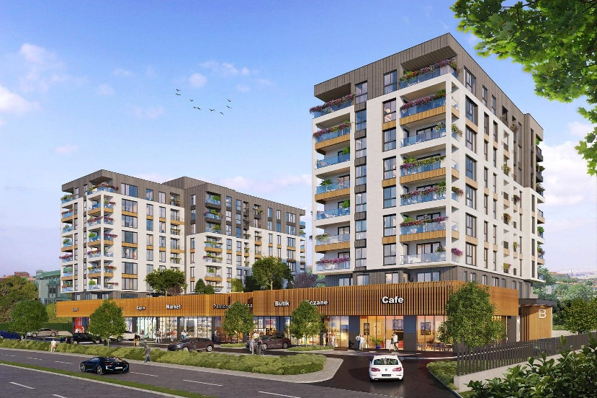
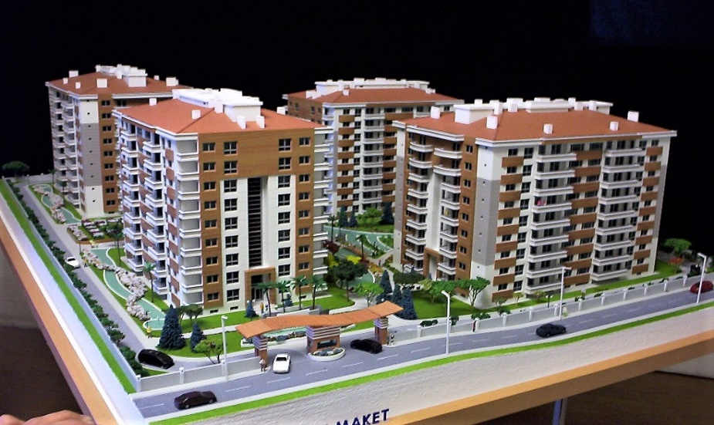
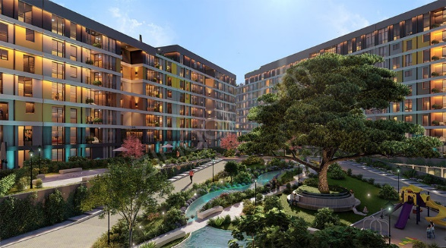
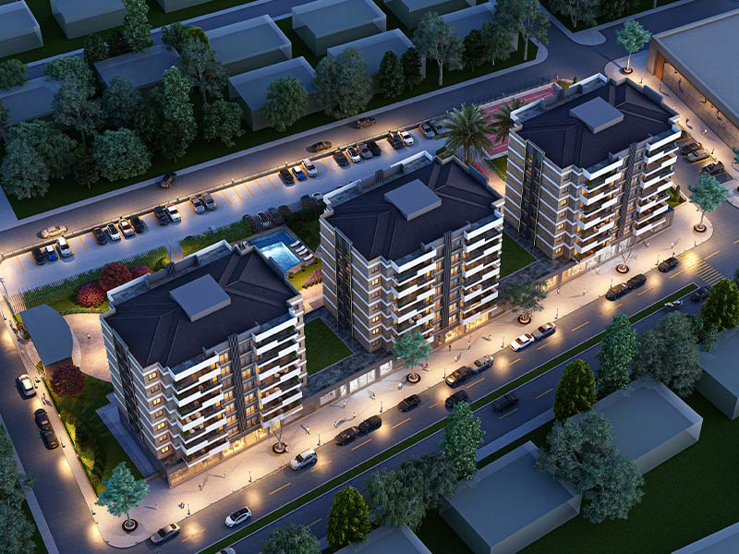
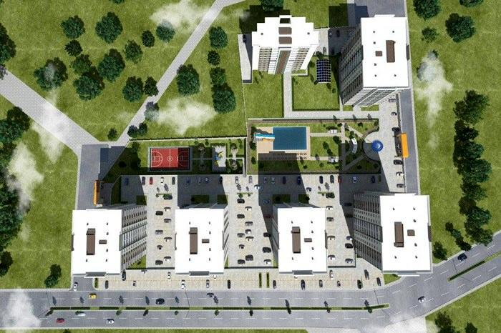
خطة تطوير مشروع بناء سلطان بيلي
مسعود أرتاش – سيد مسعود بخاري - مجموعة إرتاش

Slide 2
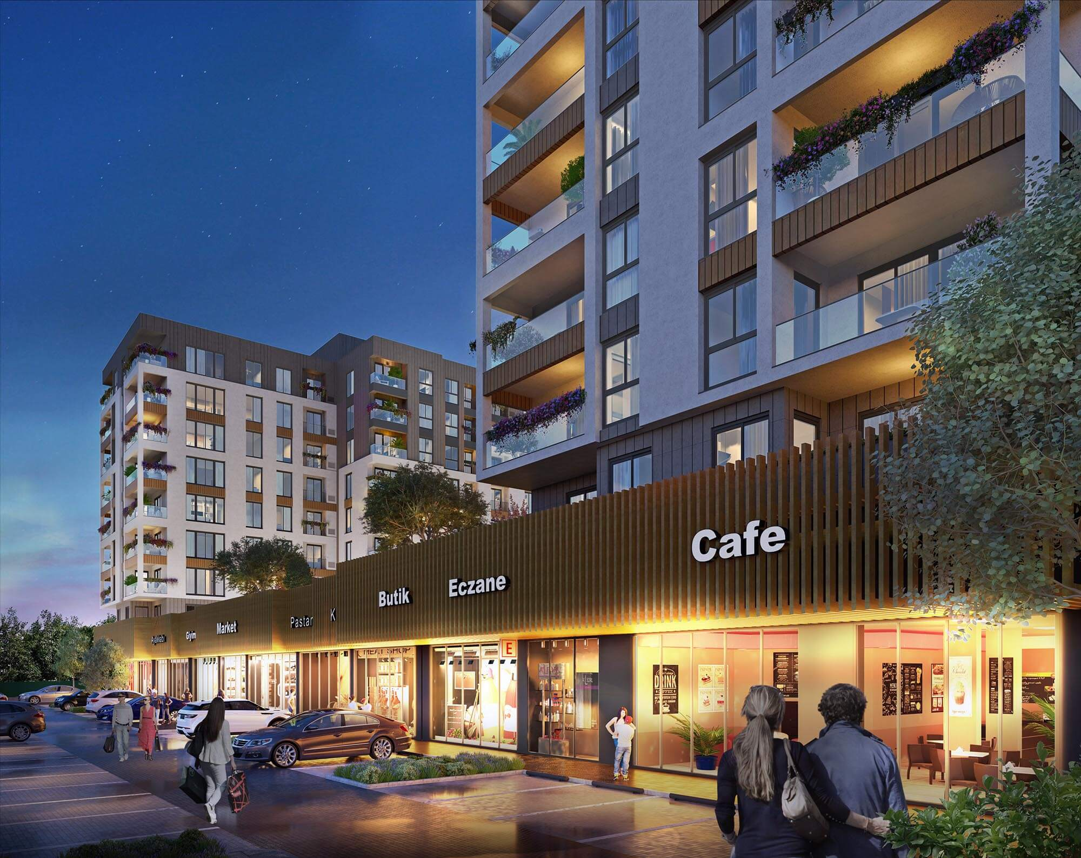
حي معمار سنان سلطان بيلي / إسطنبول
تطوير مشروع الأرض
تمت الموافقة على عملية الشراء والتخطيط لأرض تبلغ مساحتها الصافية 4.357.95 مترًا مربعًا تقع على قطعة أرض/ محضر 205 جزيرة 2 تم إقرارها و تمت الموافقة على نقل حقوق الإعمار / الأمثال بمساحة 2000 متر من قبل بلدية سلطان بيلي .

Slide 3
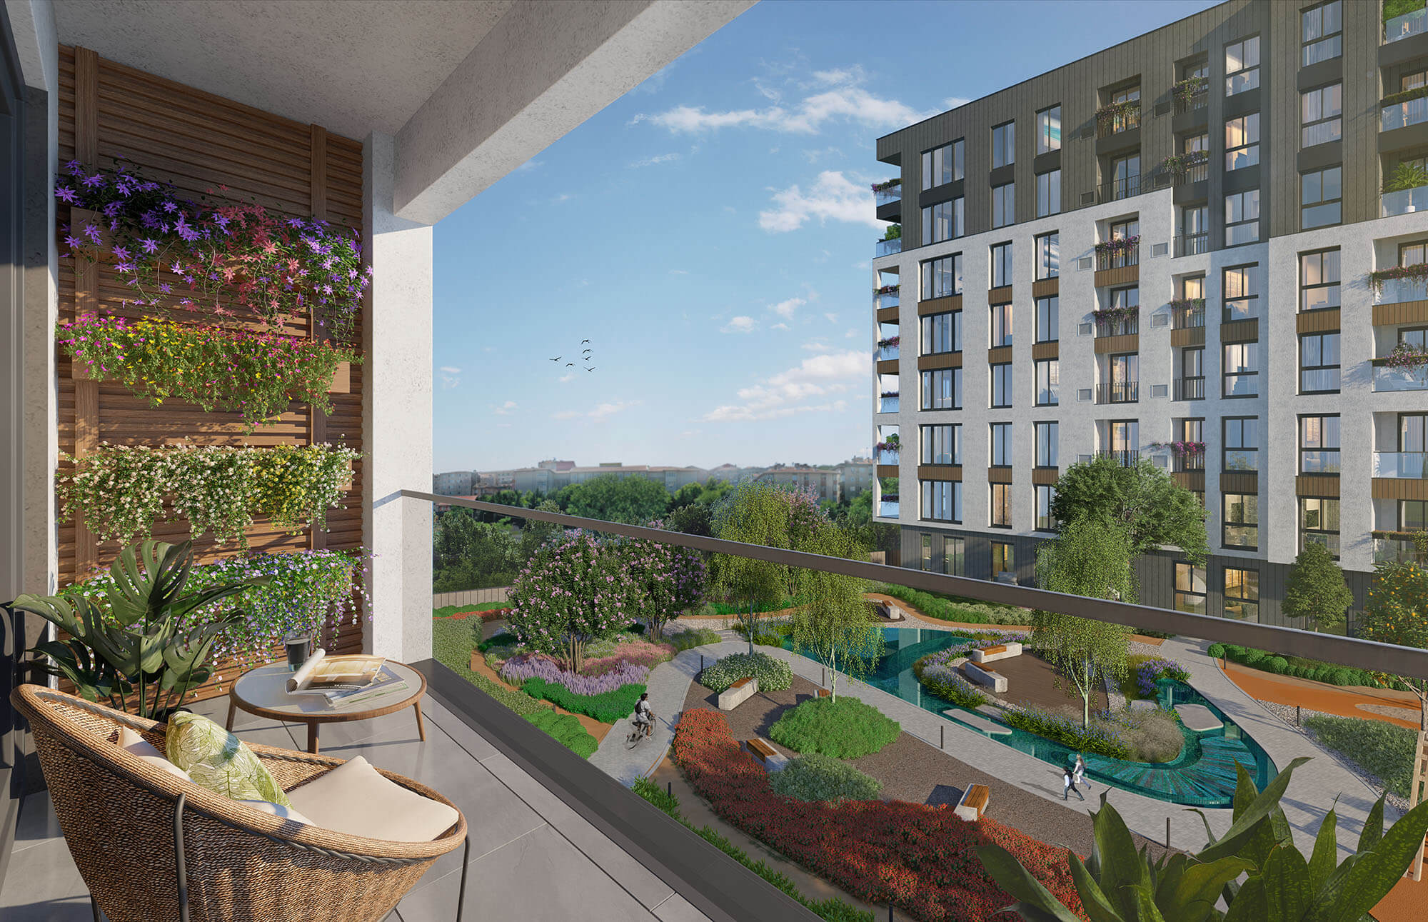
نطاق المشروع
سيتم شراء قطعة أرض بمساحة 4,357.95 مترًا مربعًا مقابل 3500000 دولار. وفقًا للمشروع الذي حددناه على هذه الأرض، سيتم الحصول على مساحة بناء إجمالية تبلغ 12000 متر مربع ، باستثناء مساحة مخارج الحريق وسطح دوبلكس بالمتر المربع.
سيتم شراء أرض بحقوق نقل الإعمار / الأمثال بمساحة 2000 متر مربع تم إقرارها من قبل مجلس بلدية سلطان بيلي بمبلغ 895000$ دولار أمريكي وإضافتها إلى المشروع، وبهذه الطريقة سنضيف حوالي 4400 متر مربع من مساحة البناء.
بعد الانتهاء من كل هذه المعاملات، ستكون مساحة البناء الإجمالية لدينا بحسب المشروع الذي قمنا بإعداده 16400 متر مربع .
الهدف من هذا المشروع هو تمكين مستثمر واحد أو أكثر من الاجتماع معًا وامتلاك مساكن وأماكن عمل مؤهلة داخل المجمع أو ضمان تحقيق المساهمين للربح من خلال توفير ما لا يقل عن 100% من المساكن وأماكن العمل المبنية التي يستحقونها من المشروع بسعر مناسب على أساس وقت الانتهاء من البناء وفقا لأسعار أيامنا الحالية، وبحد أدنى 30% زيادة إضافية سنويا، مع الأخذ في الاعتبار تكاليف السكن وتكاليف البناء ومعدلات زيادة التضخم السنوية.
بعد موافقة بلدية سلطان بيلي على الترخيص، تبلغ المدة الإجمالية لبدء المشروع وإتمامه 24 شهرًا كحد أقصى.
سيتم إنشاء حصص الأسهم بناءً على إجمالي الخارج في المشروع وسعر الوحدة بالمتر المربع المتبقي للمساهمين.
سيتم شراء الأرض واستكمال إجراءات التخطيط والتوحيد، وعند الوصول إلى مرحلة الترخيص سيتم الاتفاق مع شركة المقاولات على البناء مقابل الطابق (الشق).
Notes:
Birden fazla slayt gerektirebilir

Slide 4
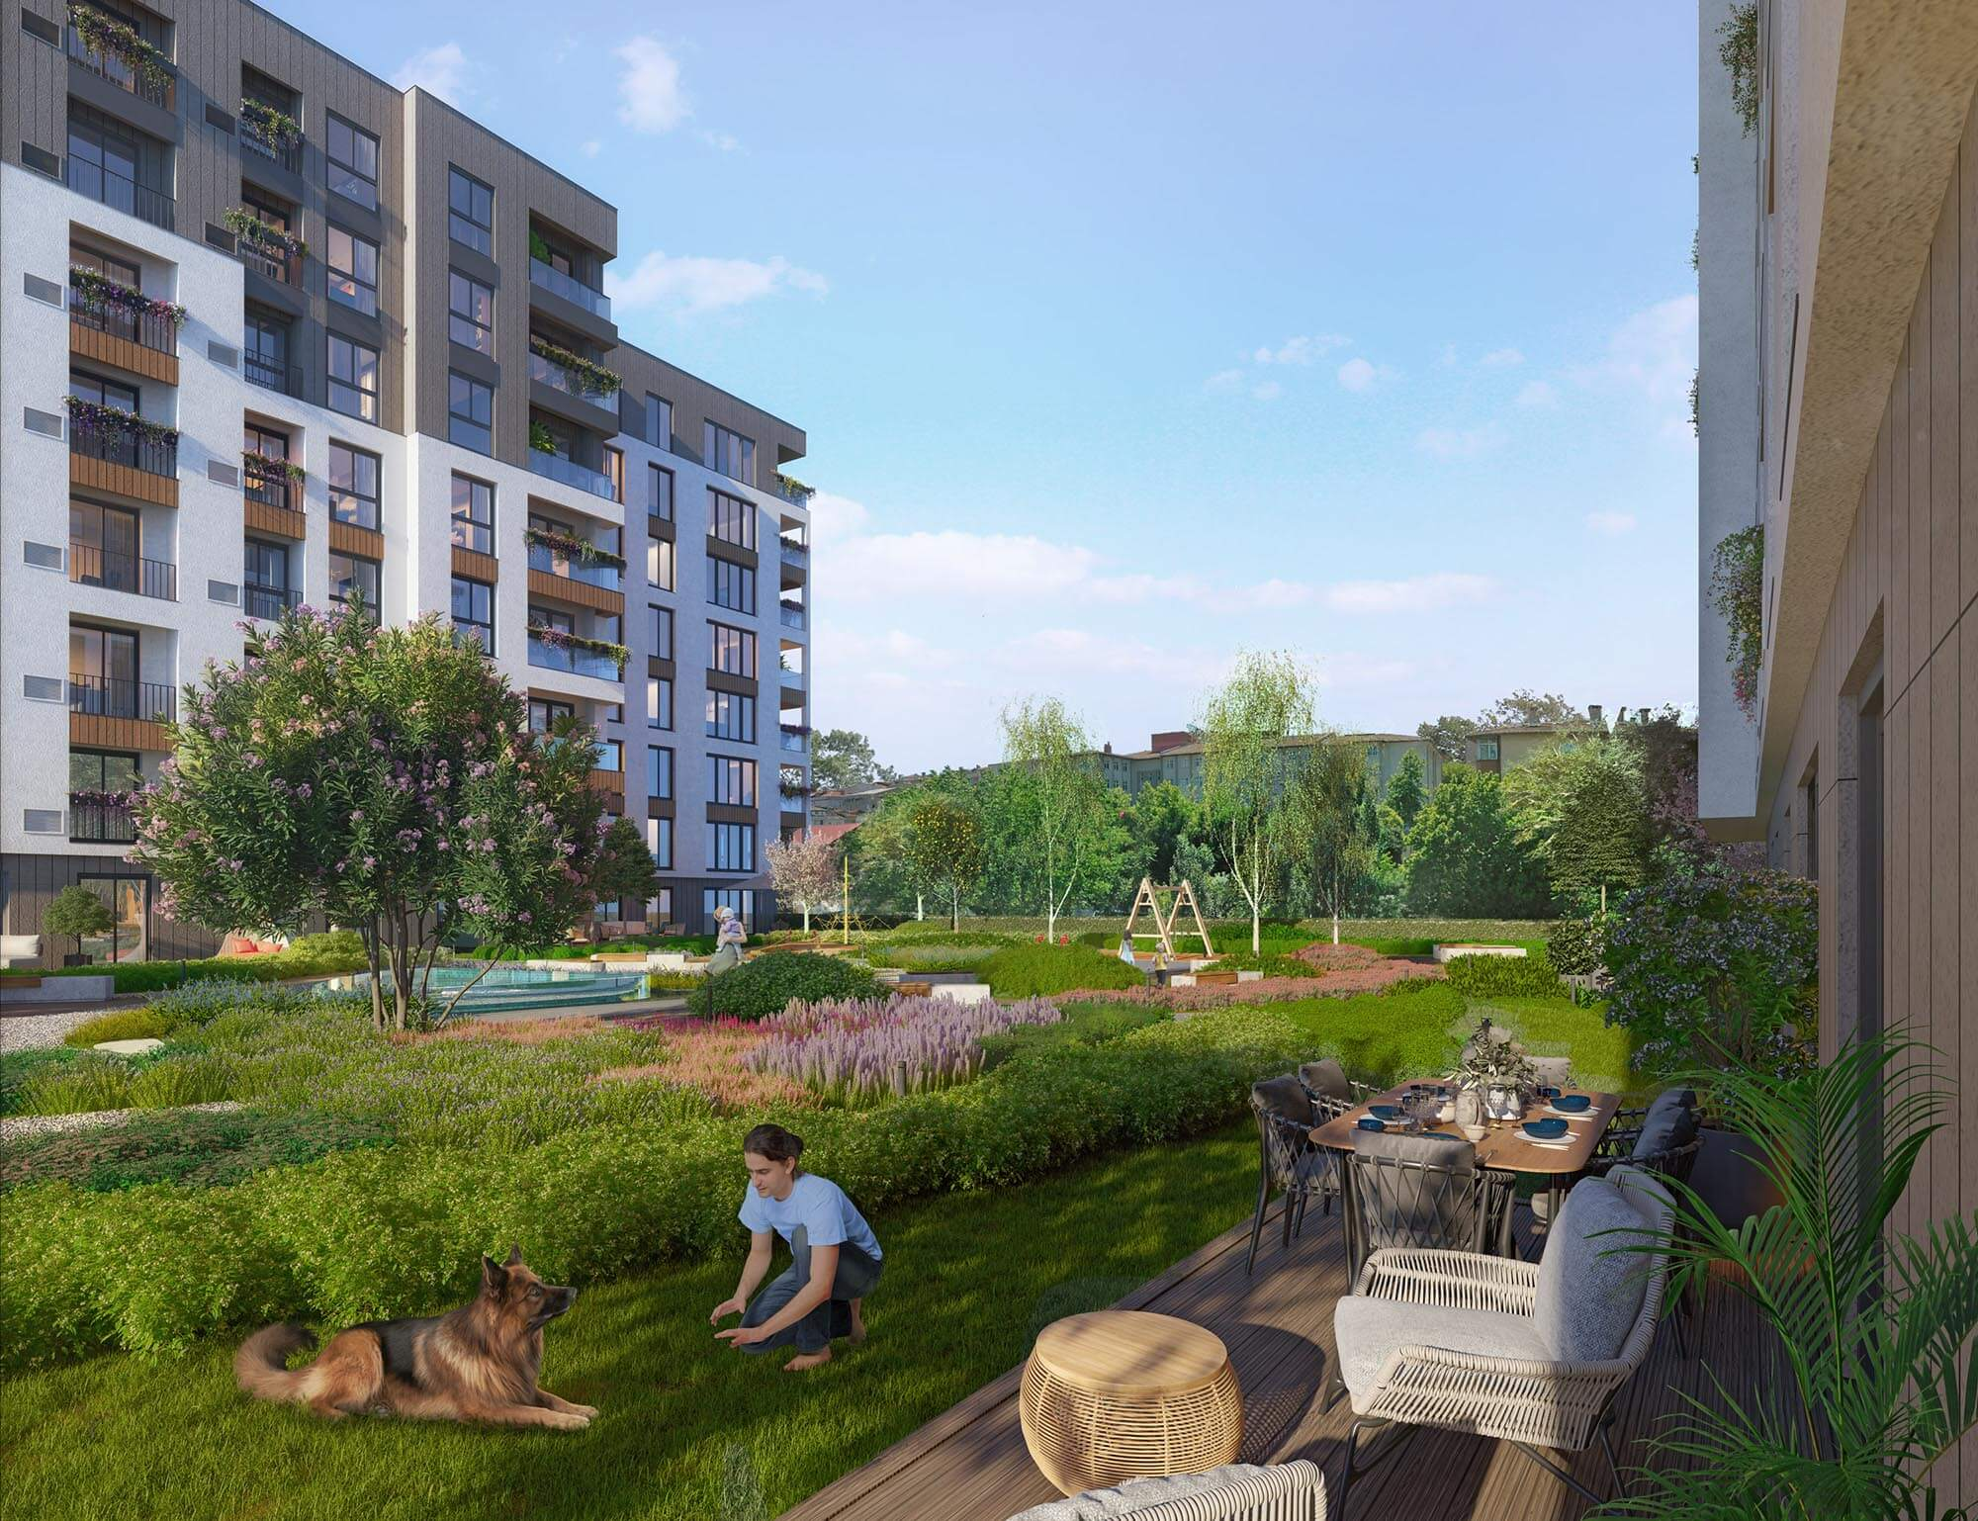
الأهداف :
تحديد اهداف المشروع العامة :
تأمين امتلاك الفئات ذات الدخل المنخفض والمتوسط ​​لمساكن مؤهلة بأسعار معقولة.
منع خسارة قيمة الاستثمار بالليرة التركية مقابل التضخم.
تطوير المشاريع التي تؤمن الفائدة للمستثمرين ومطوري المشاريع والمقاولين معًا.
جمع العديد من المساهمين والتفكير بطريقة جماعية من أجل خلق فرص استثمارية بأسعار معقولة أو لتمكينهم من امتلاك المنازل.

Slide 5
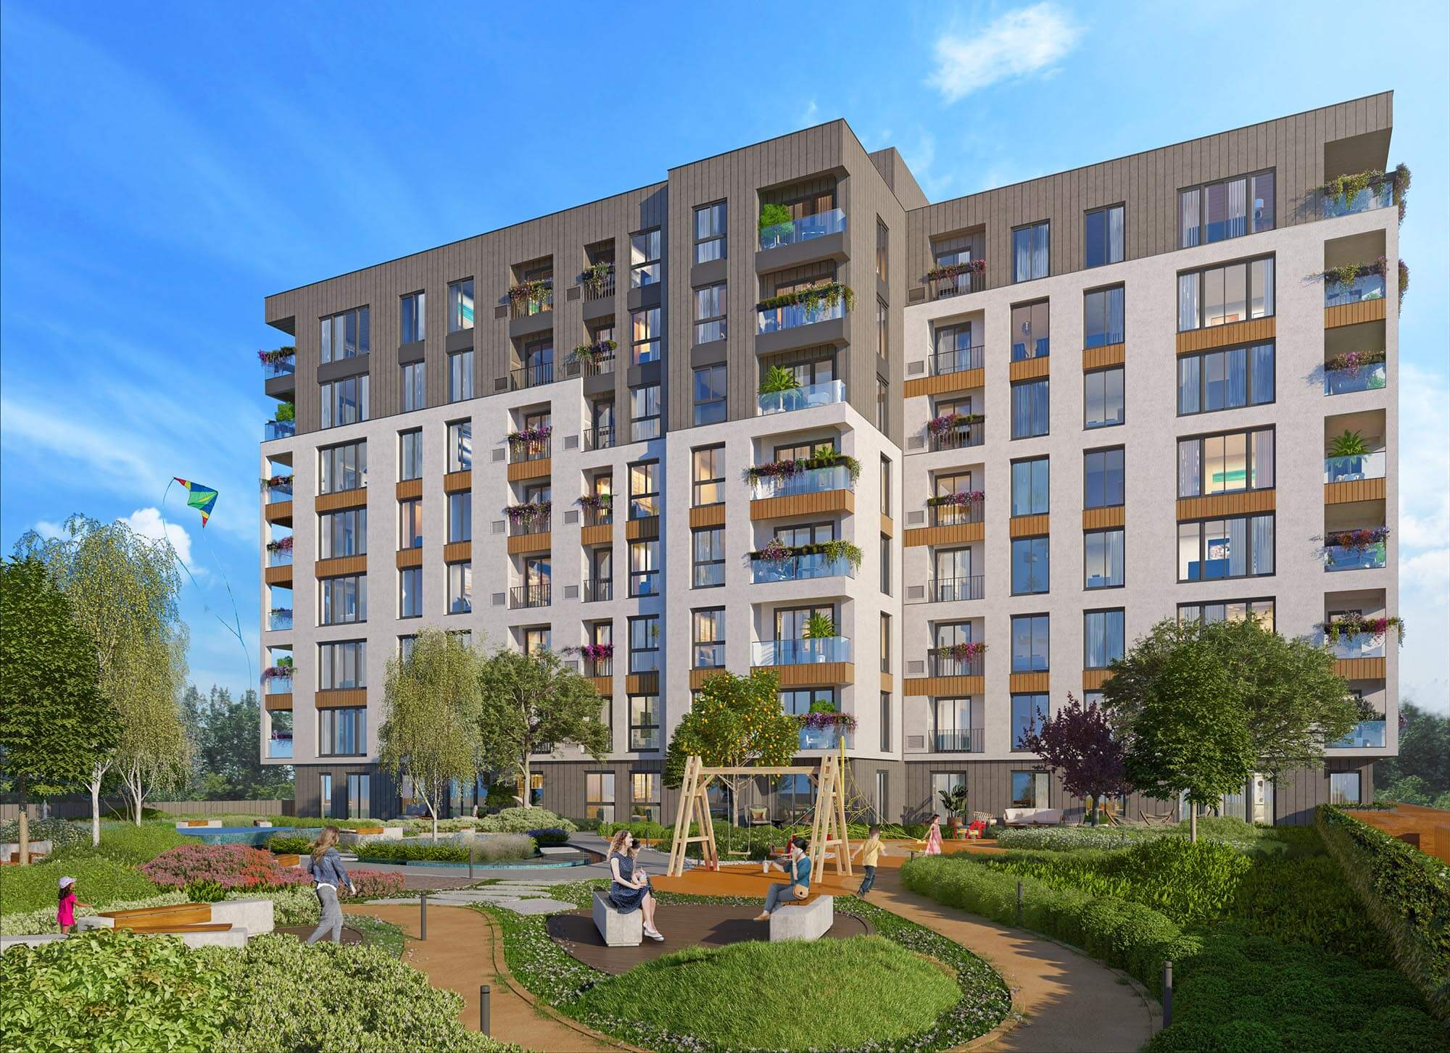
مدة التسليم
من المقرر ان تستغرق مدة التخطيط و التوحيد و الترخيص 10 أشهر كحد أقصى.
من المقرر ان تكون مدة إنشاء المجمع السكني المكون من اربع أبنية\بلوكات 24 شهر .
هذه المدد هي فترات الحد الأقصى.

Slide 6
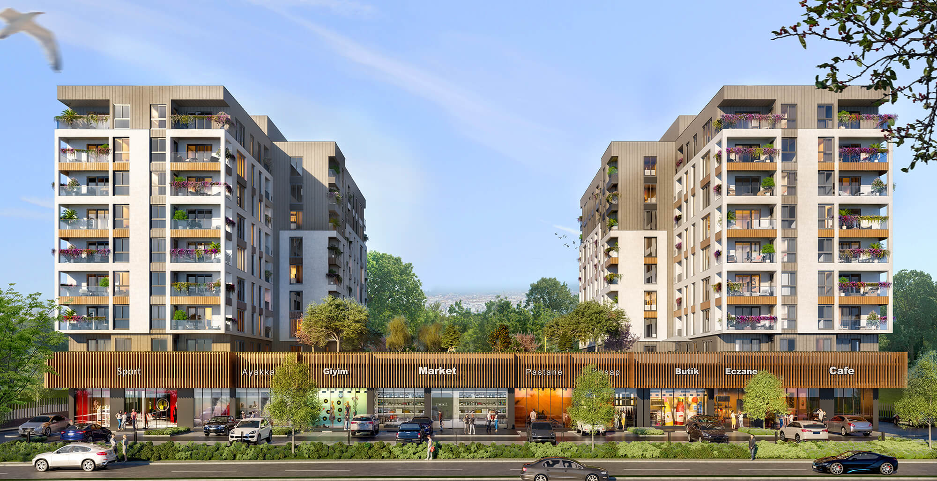
عناصر النجاح
العناصر اللازمة لنجاح المشروع
تحقيق أهداف المشروع
تحقيق رضا العملاء أو المساهمين في المشروع
الانتهاء من المشروع ضمن حدود الميزانية
تسليمه في الوقت المحدد
ازدياد أرباح المشروع بشكل إضافي مع معدلات التضخم السنوية.

Slide 7
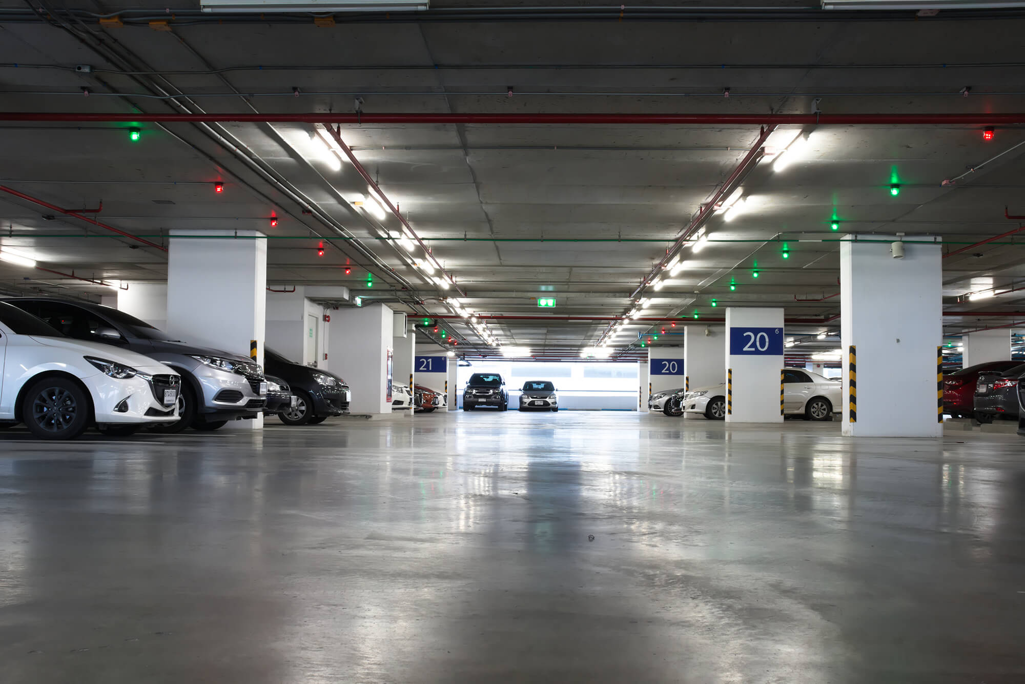
مسؤوليات و أدوار فريق المشروع
[مسعود أرتاش]
[سيد مسعود بخاري]
مدير المشروع
[سمائي يوجيل] معاون المدير
[نور الله كارايل] مهندس معماري
[مرد تونج] مهندس معماري
[شفق شين] المهندس المعماري الأعلى
[مسعود جاكار ] مهندس انشائي\مدني

Slide 8
تحليل تكلفة الأرض في حي معمار سنان سلطان بيلي \اسطنبول
التكلفة الإجمالية : 123.200.000 ليرة تركية
شراء الأرض
نقل حقوق الإعمار
بدل الاستشارة
عمليات التخطيط
مصاريف شراء سند الملكية

Slide 9
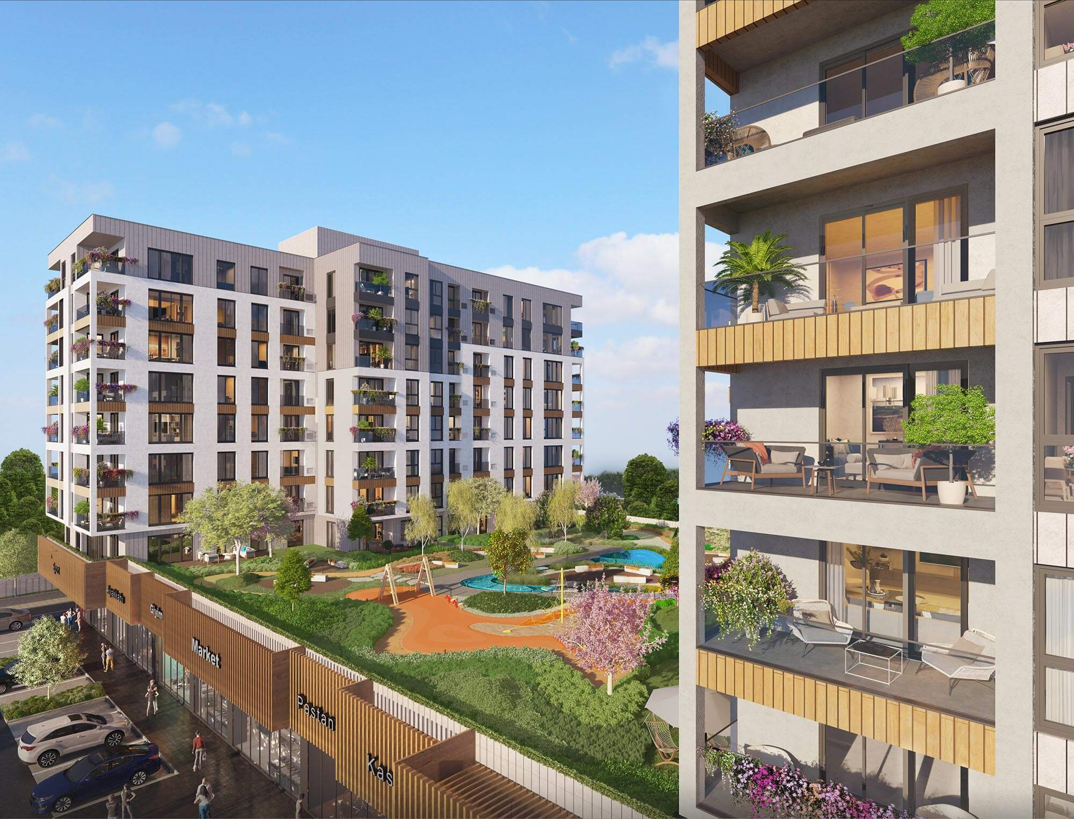
برنامج المشروع
شراء الأرض
15.10.2023
استخراج رخصة البناء
15.08.2024
وضع أساس البناء
20.08.2024
تاريخ انتهاء البناء
15.06.2026

Slide 10
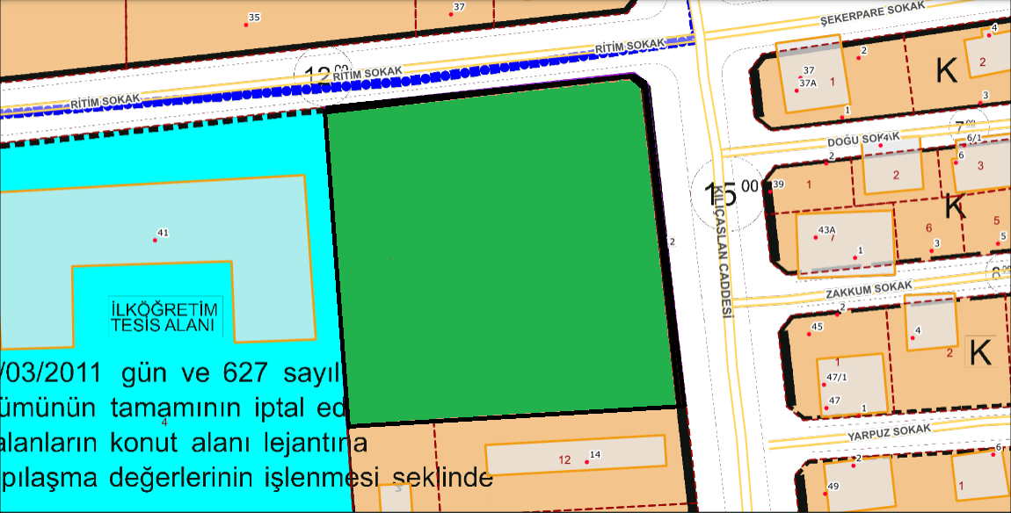
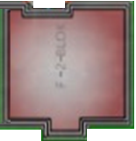
مساحة الأرض بالمتر المربع : 4.357,95
حقوق الإعمار / الأمثال بالمتر
المربع : 2000
مساحة الأرض الكلية بالمتر المربع : 6.357,955
مساحة البناء الكلية بالمتر المربع : 16.400
المساهمين 40 % : 6.560 متر مربع
المقاول 60% : 9.840 متر مربع
سعر المتر المربع للشقة
سعر المتر المربع للحصة : 18780 ليرة تركية

Slide 11





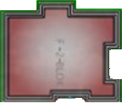
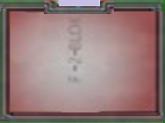






B BLOK
C BLOK
500 m2
526 m2
500 m2
D BLOK
A BLOK
526 m2

Slide 12
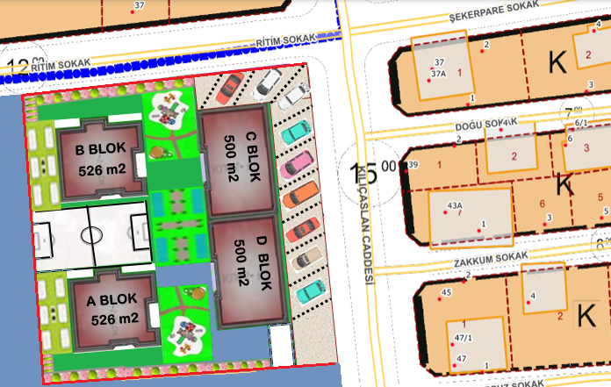

Slide 13
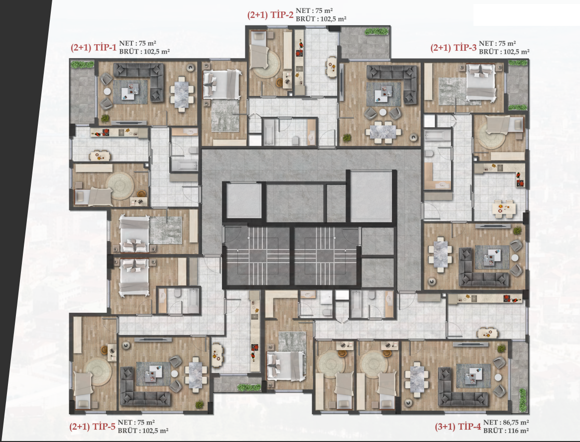

Slide 14
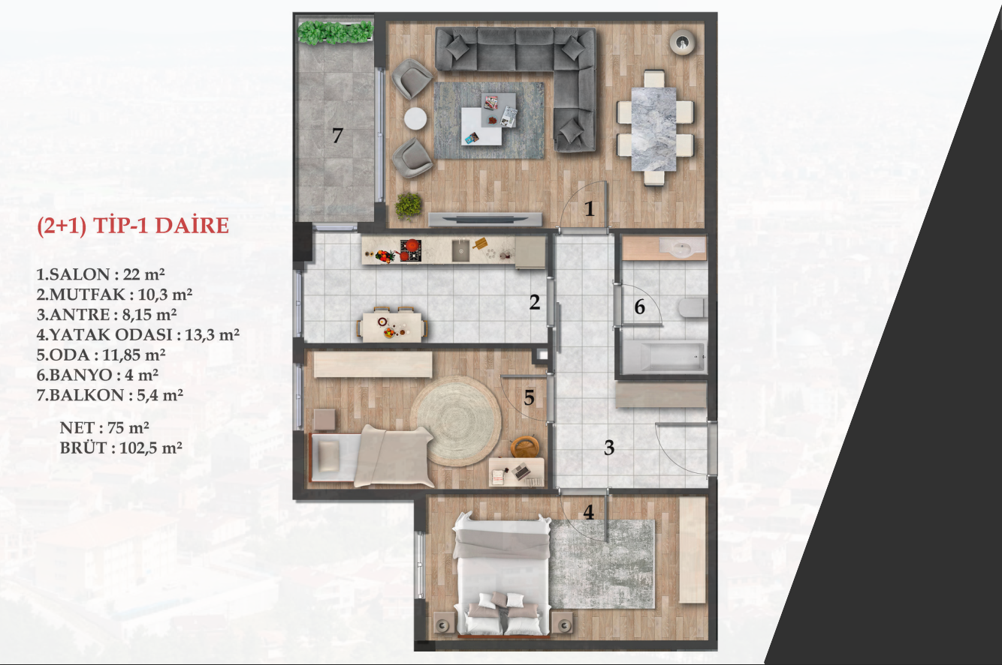
شقة صنف-1 (2+1)
1. صالون : 22 متر مربع
2. مطبخ : 3.10 متر مربع
3. مدخل و ممر : 15,8 متر مربع
4. غرفة نوم : 3,13 متر مربع
5. غرفة : 85,11 متر مربع
6. حمام : 4 متر مربع
7. بلكون \شرفة : 4,5 متر مربع
مساحة صافية : 75 مترمربع
مساحة إجمالية : 5,102 مترمربع

Slide 15
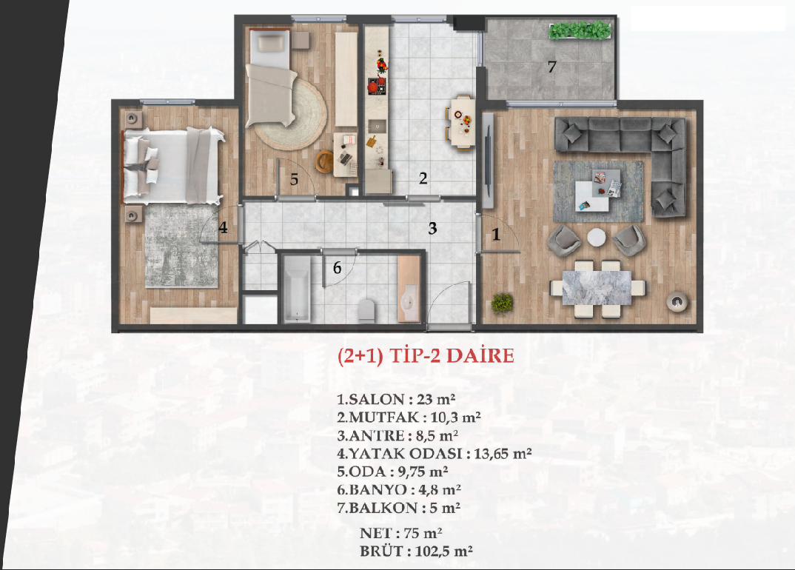
شقة صنف-2 (2+1)
1. صالون : 23 متر مربع
2. مطبخ : 10.3 متر مربع
3. مدخل و ممر : 8.5 متر مربع
4. غرفة نوم : 13.65 متر مربع
5. غرفة : 9.75 متر مربع
6. حمام : 4.8 متر مربع
7. بلكون \شرفة : 5 متر مربع
مساحة صافية : 75 متر مربع
مساحة إجمالية : 102.5 متر مربع

Slide 16
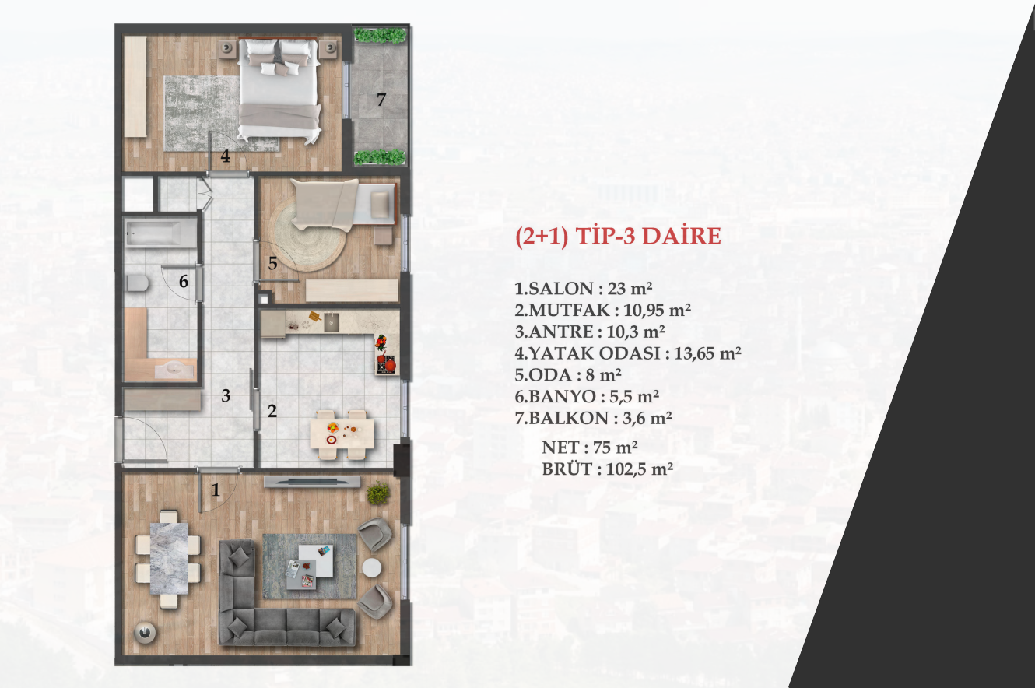
شقة صنف-3 (2+1)
1. صالون : 23 متر مربع
2. مطبخ : 10.95 متر مربع
3. مدخل و ممر : 10.3 متر مربع
4. غرفة نوم : 13.65 متر مربع
5. غرفة : 8 متر مربع
6. حمام : 5,5 متر مربع
7. بلكون \شرفة : 3.6 متر مربع
مساحة صافية : 75 متر مربع
مساحة إجمالية : 102.5 متر مربع

Slide 17
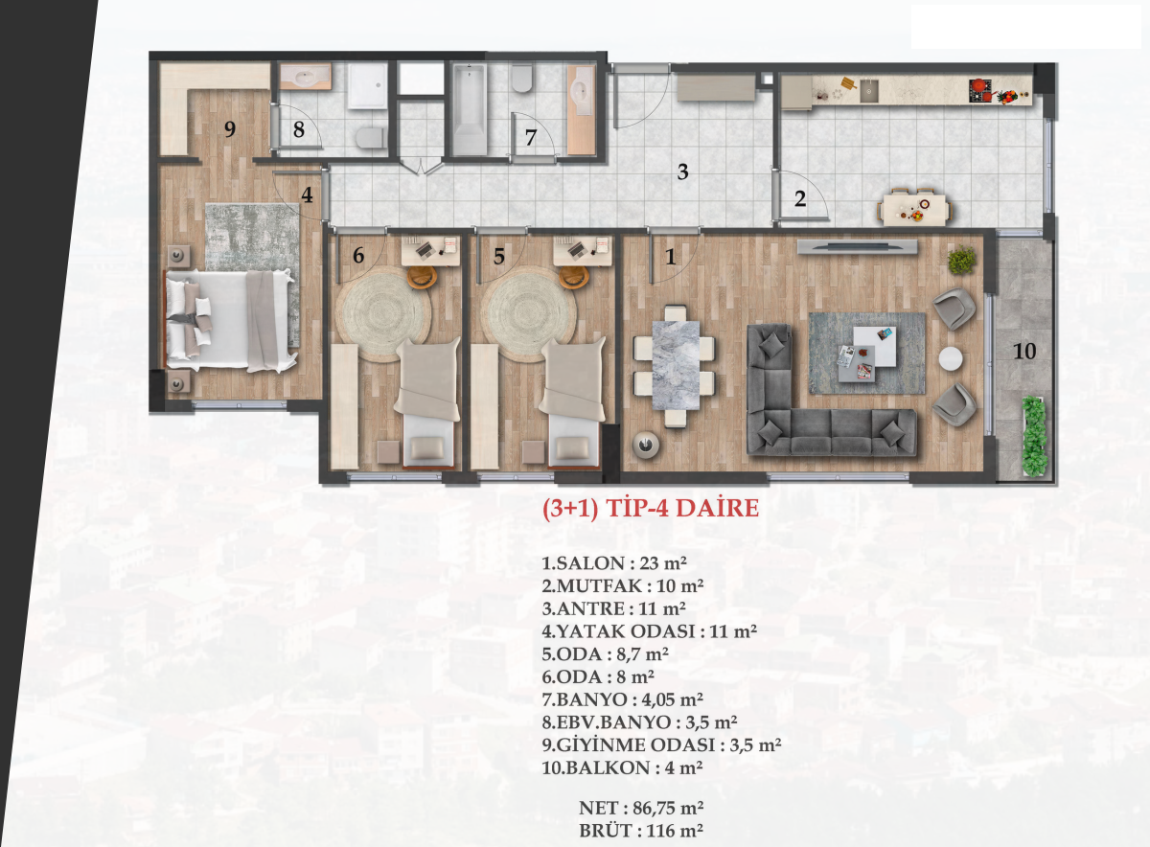
شقة صنف-4 (3+1)
1. صالون : 23 متر مربع
2. مطبخ : 10 متر مربع
3. مدخل و ممر : 11 متر مربع
4. غرفة نوم : 11 متر مربع
5. غرفة : 8.7 متر مربع
6. غرفة : 8 متر مربع
7. حمام : 4.05 متر مربع
8. حمام الأبوين : 3.5 متر مربع
9. غرفة ملابس : 3.5 متر مربع
10. بلكون \شرفة : 5 متر مربع
مساحة صافية : 86.75 متر مربع
مساحة إجمالية : 116 متر مربع

Slide 18
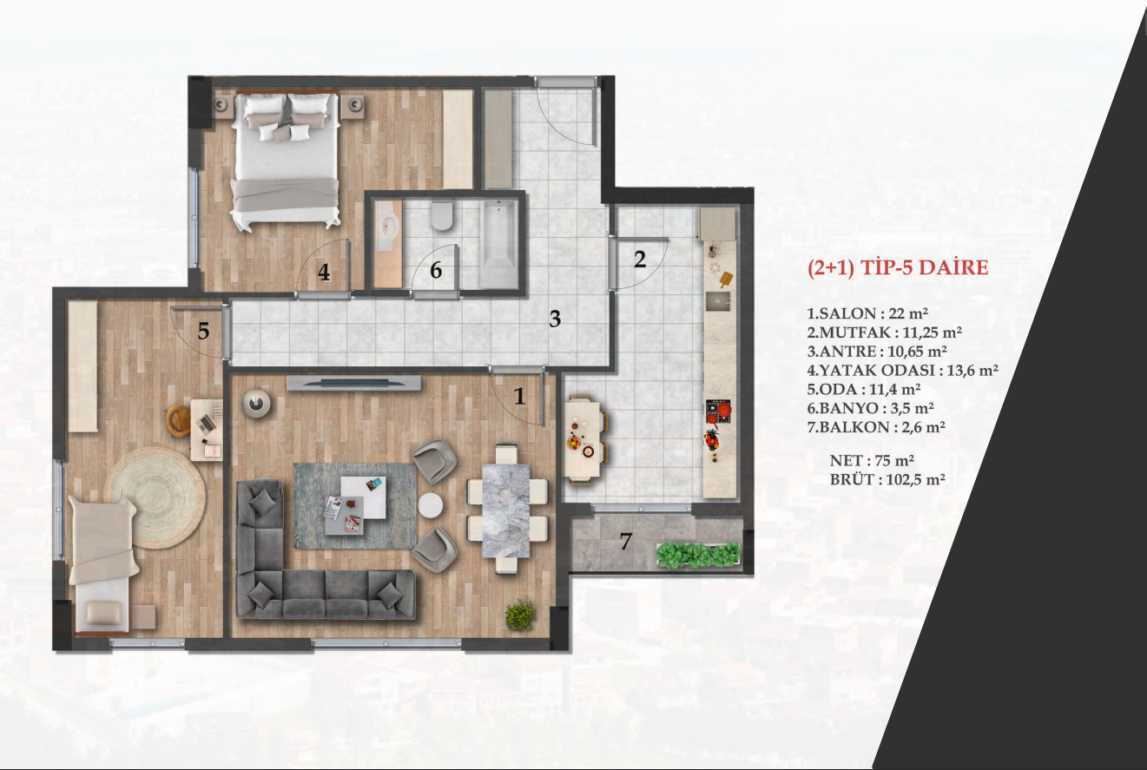
شقة صنف-5 (2+1)
1. صالون : 22 متر مربع
2. مطبخ : 11.25 متر مربع
3. مدخل و ممر : 10.65 متر مربع
4. غرفة نوم : 13.6 متر مربع
5. غرفة : 11.4 متر مربع
6. حمام : 3.5 متر مربع
7. بلكون \شرفة : 2.6 متر مربع
مساحة صافية : 75 متر مربع
مساحة إجمالية : 102.5 متر مربع

Slide 19
الجدوى
يمكن تخمين سعر بيع الشقة وفقا للأسعار الحالية في مثل هذا المجمع السكني في هذه المنطقة ب 3.850.000 ليرة تركية بالنسبة لشقة 2+1 بمساحة 100 متر مربع و ب 4.750.000 ليرة تركية بالنسبة لشقة 3+1 بمساحة 120 متر مربع
حتى الانتهاء من البناء سترتفع الأسعار التي حددناها اليوم و ذلك حسب معدل التضخم السنوي وزيادة تكلفة السكن.
في هذا المشروع، سعر تكلفة حصة الأرض لواحد متر مربع من مساحة الشقة هو 7520 ليرة تركية.
في هذا المشروع، سعر تكلفة حصة الأرض لمئة متر مربع من مساحة الشقة هو 752000 ليرة تركية.
يتم توزيع الشقق بالنسبة مقابل الطابق في المنطقة بحد أقصى 40% لأصحاب العقارات السكنية و 60% للمقاولين في الأماكن السكنية والتجارية في المشاريع التي نحدد المواصفات المؤهلة والفنية لها.
عندما يتم الاتفاق على مقابل للطابق مع الشركة المقاولة لهذا المشروع، فإن حصة الأرض لواحد متر مربع من مساحة الشقة 1.880 ليرة تركية.
عندما يتم الاتفاق على مقابل للطابق مع الشركة المقاولة لهذا المشروع، فإن حصة الأرض لمئة متر مربع من مساحة الشقة 188.000 ليرة تركية.
الأسعار في المنطقة
إملاك للشقق السكنية شقة 3+1 بسعر بيع 5.500.000 ليرة تركية
سور يابي إيلك باهار (الربيع) شقة 3+1 بسعر بيع 5.500.000 ليرة تركية
تم بناء العديد من الأبنية القائمة وفقا للوائح الإعمار القديمة و هي أبنية ذات نتوءات جانبية
الابنية التي سيتم بنائها في مشروعنا هي أبنية بدون نتوءات جانبية و غرفها ستكون عملية و مناسبة للاستخدام أكثر

Slide 20
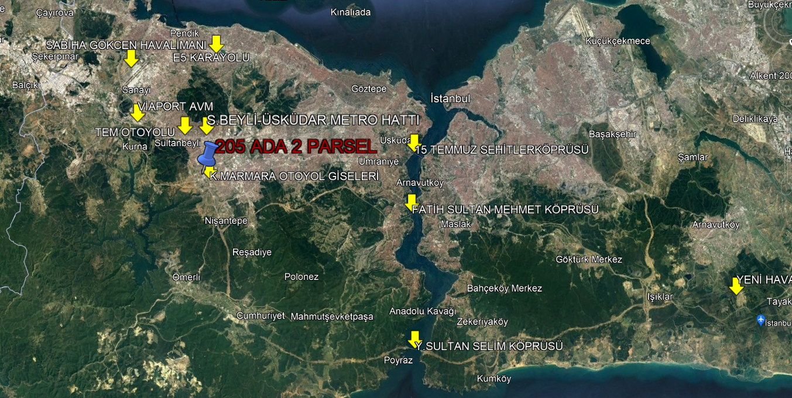

Slide 21
للتواصل
مدير المشروع : مسعود أرتاش
رقم الهاتف : 05326294300
البريد الإلكتروني : mesut@ertasgroup.com
مدير المشروع : سيد مسعود بخاري
رقم الهاتف : 05356045555
البريد الإلكتروني : mesutbuhari@ertasgroup.com

